Slide 1


Wal
Wal
Studio
01 . Flappy Bird
첫번째 실습프로젝트
김태선 정아현

Slide 2

PROJECT.
01
1. 개발 기능
2. 구현 사례
3. Toy 기능
4. 느낀점

Slide 3
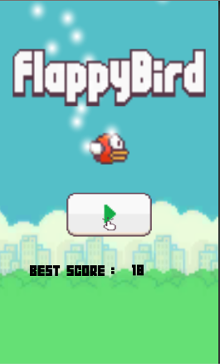
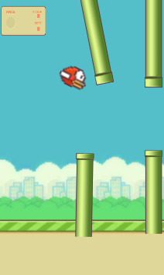
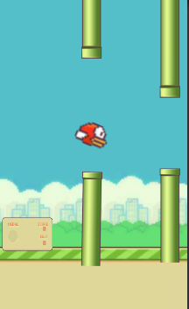
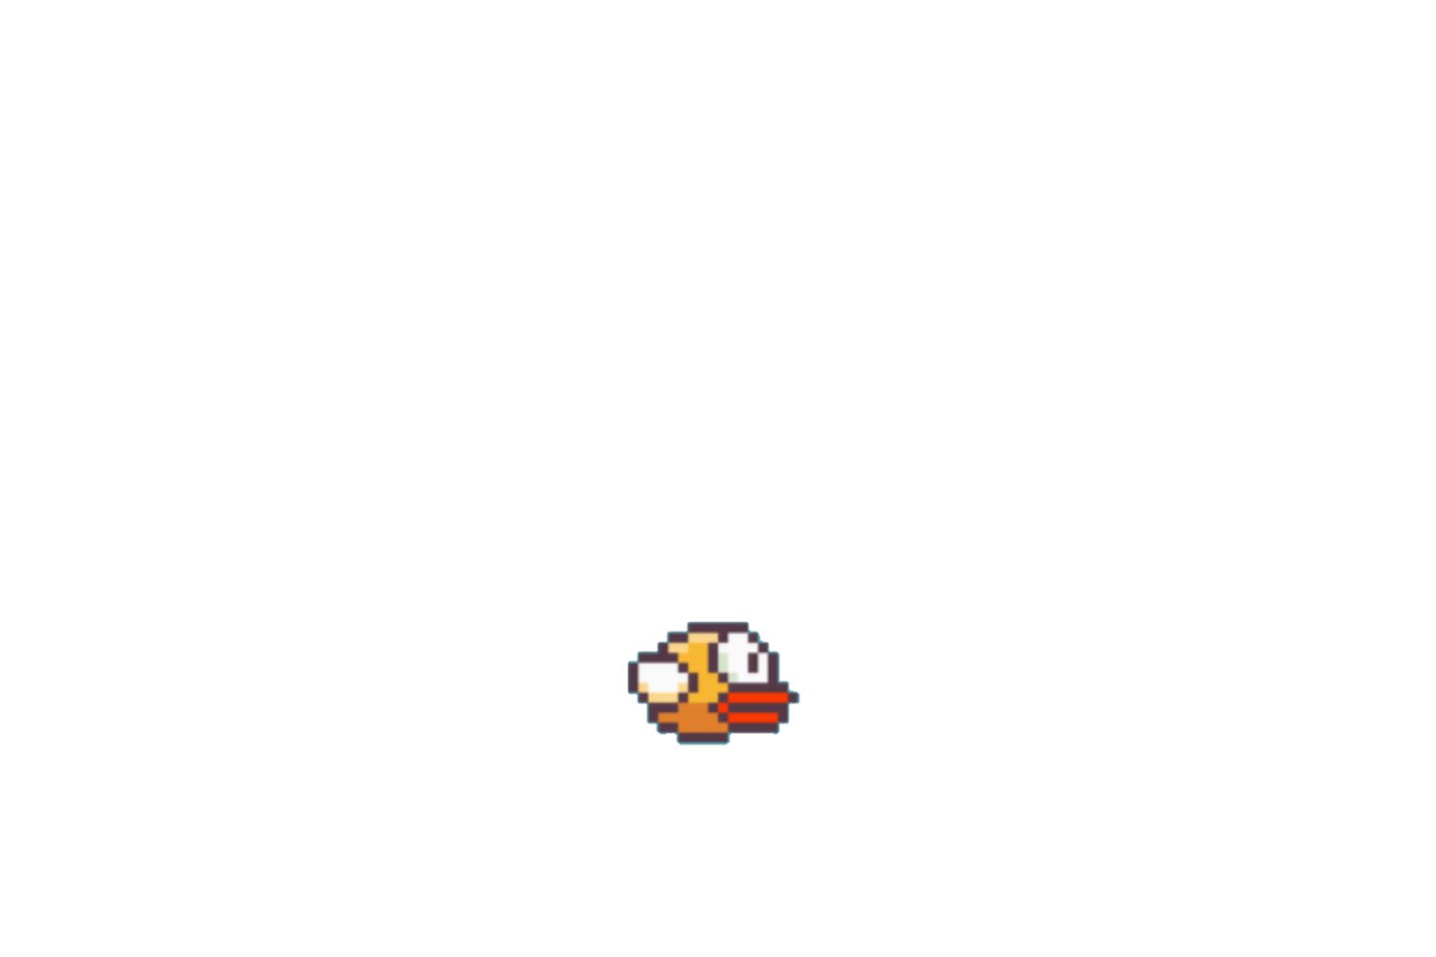
1. 개발 기능
게임 UI배치
Particles System
Best Score 출력
이벤트에 의한 씬 전환
점프 처리
애니메이션
회전 처리
충돌 처리
사운드 처리
게임오버 처리
바닥 이동
장애물 이동 처리
랜덤 생성위치
충돌 처리
점수 카운트
Best Score 갱신
점수판 출력
준비 화면
캐릭터
배경 및 장애물

Slide 4
2. 구현 사례
void Update()
{
if (changeFlag)
{
CancelInvoke();
InvokeRepeating("func", 1, RepeatRate);
changeFlag = false;
}
}
void func()
{
Vector3 position = transform.localPosition;
position.y = Random.Range(minY, maxY);
instance = Instantiate(hurdle, position, transform.rotation); instance.GetComponent<Rigidbody2D>().AddForce(Vector2.left * velocity);
}
public static void faster()
{ //이 메소드 호출시 생성 주기시간 0.2F 단축
if (RepeatRate > 0.3F)
{
RepeatRate = RepeatRate - 0.2F;
}
changeFlag = true;
}
파이프 난이도 변화 (생성시간 단축)
public static float RepeatRate = 2.0F; //반복시간변수
public static bool changeFlag; //생성속도변경여부 Flag
GameObject instance;
void Start()
{
changeFlag = true; //시작시 Flag true
}

Slide 5
2. 구현 사례
void OnTriggerEnter2D(Collider2D other)
{
AudioSource audio = GetComponent<AudioSource>();
audio.clip = scoreSound;
audio.Play();
//Debug.Log("collider");
Destroy(other.gameObject);
score++;
if (score > PlayerPrefs.GetInt("bestScore")) {
PlayerPrefs.SetInt("bestScore", score);
//BestScore.bestScore = score;
bScore.GetComponent<Text>().text = PlayerPrefs.GetInt("bestScore").ToString();
}
medaling();
tScore.GetComponent<Text>().text = score.ToString();
if(score%3 == 0) MakingHurdle.faster();
if (score % 3 == 0) MakingTopHurdle.faster();
//시간이 3의 배수만큼 증가할때마다
MakingHurdle의 속도를 증가시키는 faster() 호출
}
}
파이프 난이도 변화 (생성시간 단축)
public class WallLeft : MonoBehaviour
{
//…생략…
void Start()
{
//..생략..
}
// Update is called once per frame
void Update()
{
}

Slide 6
2. 구현 사례
Best Score
private void medaling()
{
if (score == bronzeScore )
{ //동메달
image.sprite = bronzeMedal;
}
else if (score == silverScore ) //은
{
image.sprite = silverMedal;
}
else if (score == goldScore) //금
{
image.sprite = goldMedal;
}
}
public class WallLeft : MonoBehaviour
{
public Image image;
public Sprite bronzeMedal, silverMedal, goldMedal;
//…생략…
void OnTriggerEnter2D(Collider2D other)
{
//…생략…
score++;
if (score > PlayerPrefs.GetInt("bestScore")) {
PlayerPrefs.SetInt("bestScore", score);
//BestScore.bestScore = score;
bScore.GetComponent<Text>().text = PlayerPrefs.GetInt("bestScore").ToString();
}
medaling();
//…생략…
}
PlayerPrefs
class in UnityEngine
Description
Stores and accesses player preferences between game sessions.

Slide 7
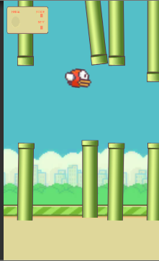
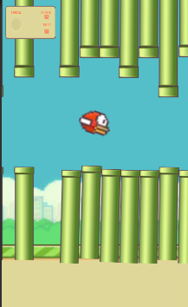
3. Toy 기능
파이프 난이도 변화 (생성시간 단축)

Slide 8
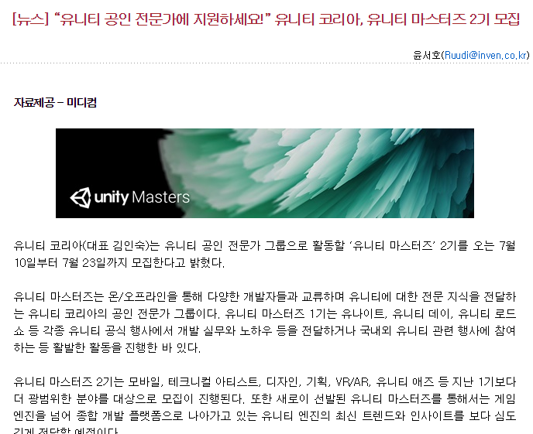
4. 느낀점
유니티 공인 전문가!
우리 스터디도 빨리 성장해서
공인 전문가 그룹에 합류할 수
있는 날이 오기를 바랍니다!
앞으로도 꾸준히 파이팅!

Slide 9

유니티
스터디
THANK YOU
김태선 정아현

